Slide 1
Produisez une étude de marché avec Python

Slide 2

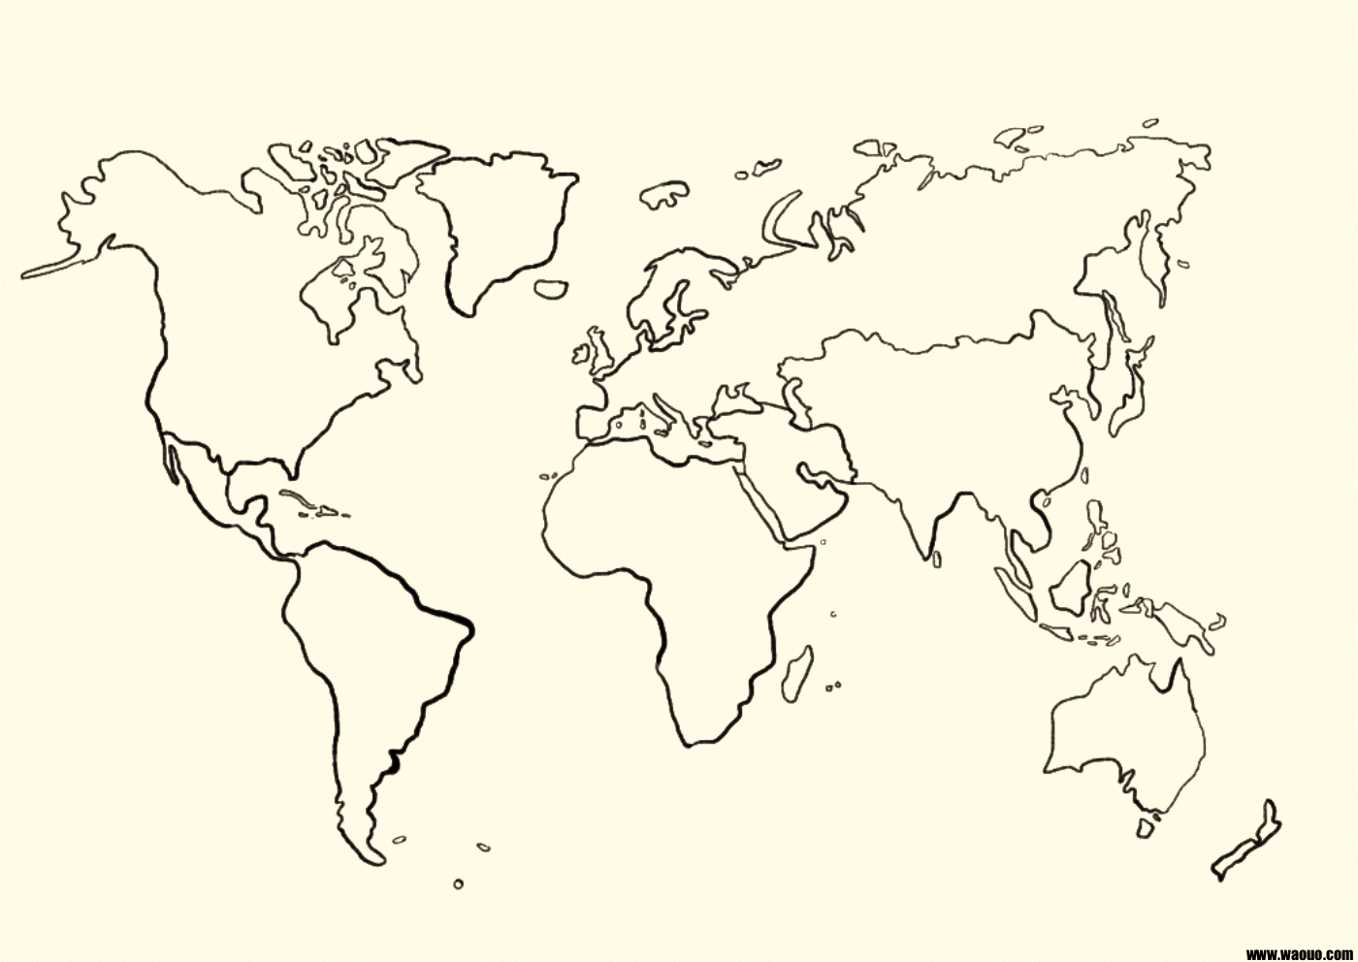

Entreprise Spécialisé dans l’agroalimentaire et dans la vente de volaille
A pour objectif un développement à l’international
Notre objectif en tant que Data Analyst sera de développer un outil permettant d’optimiser le choix des pays ou il est possible d’exporter notre produit
1

Slide 3


Sommaire
01
02
03
04
Importation & Nettoyage
PESTEL
Analyse en Composante principale
05
06
Clustering Hierarchique & Kmeans
Visualisation
Conclusion
2

Slide 4
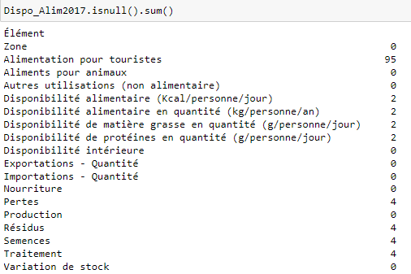
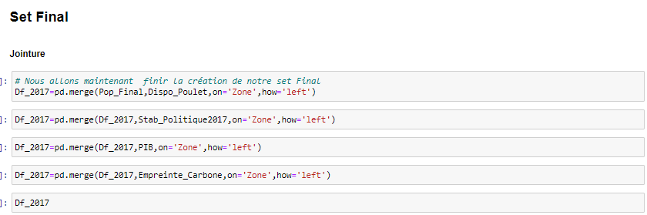
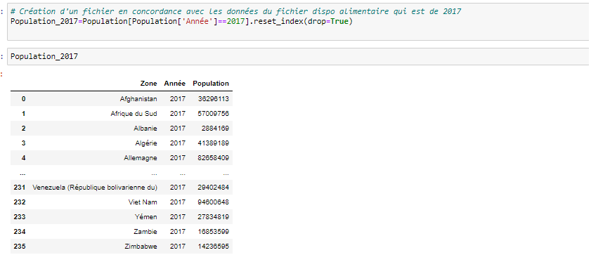
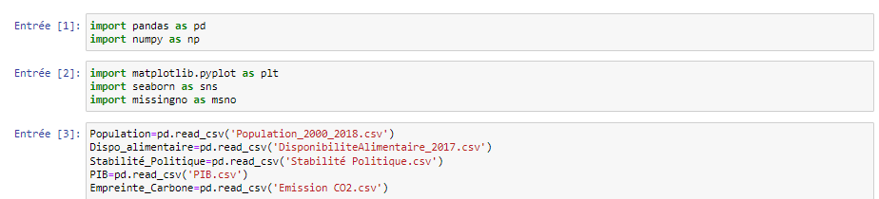
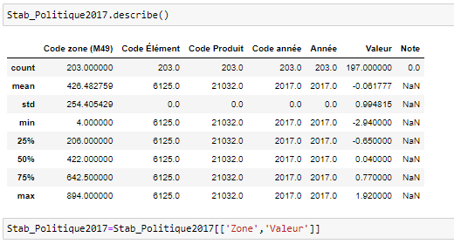
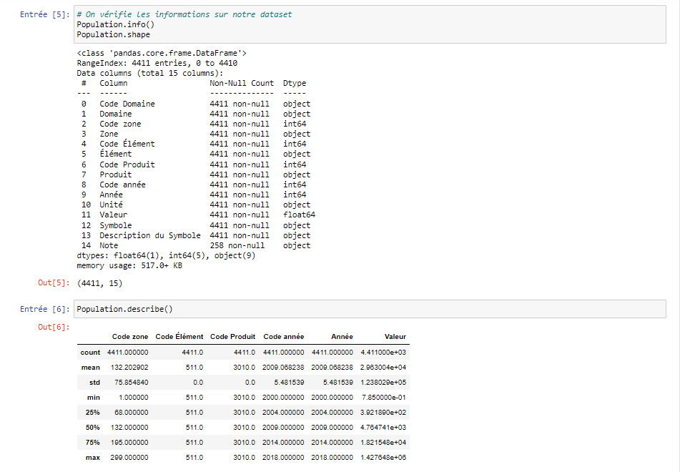
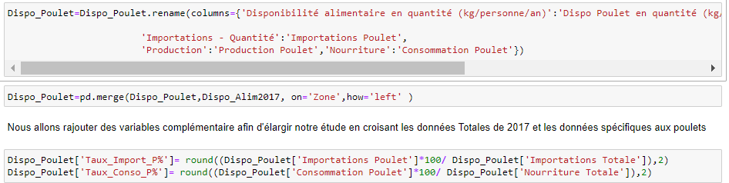
Importation & Nettoyage des données
1 ère Etape:
2ème étape:
3ème étape:
Le nettoyage de donnée correspond à l’analyse des éléments qui constitue notre Dataframe et permet de repérer toute erreur ou valeur manquante
C’ est un passage obligé afin d’obtenir set qui évitera des erreurs dans nos graphiques et analyses, il est possible avec Pandas
3

Slide 5
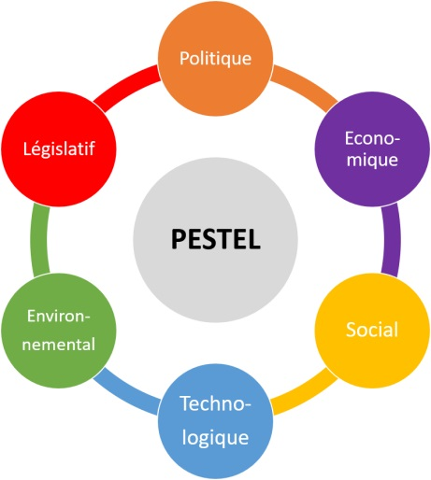
PESTEL
La méthode PESTEL est un outil de diagnostic stratégique qui permet de comprendre l'influence extérieure qui peut impacter notre activité
Dans le Cadre de notre Analyse d’exportation les composantes sont :
Politique: Stabilité Politique
Economique: PIB
Sociologique: Démographie
Ecologie: Empreinte Carbone
4

Slide 6
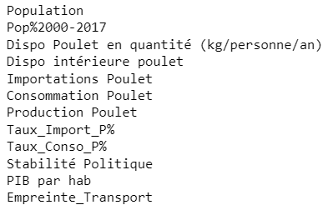
Présentation des données
Il s’agit d’une analyse sur 236 Pays aux totale
Voici les différentes variables que nous avons retenus suite à notre Analyse PESTEL : les données principales seront sur la disponibilité, l’import et la consommation de poulet
5

Slide 7
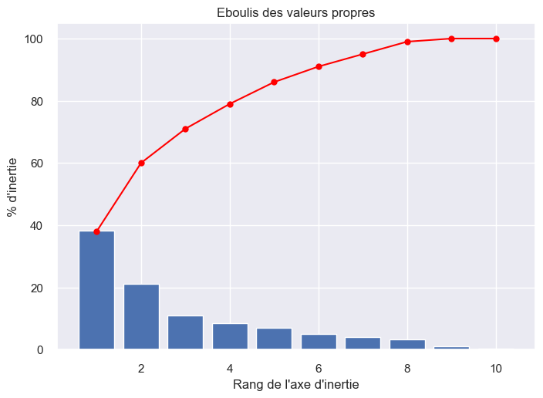
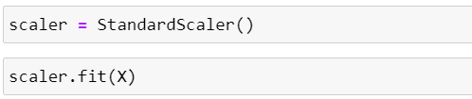
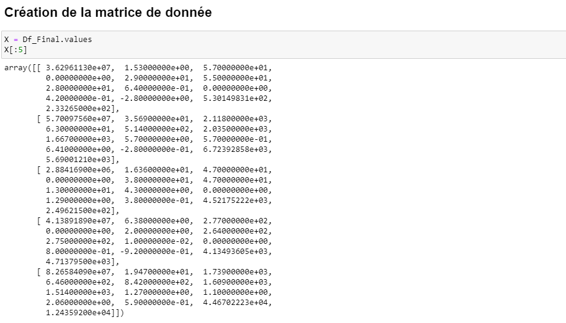
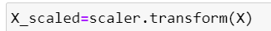
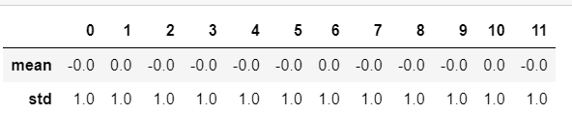
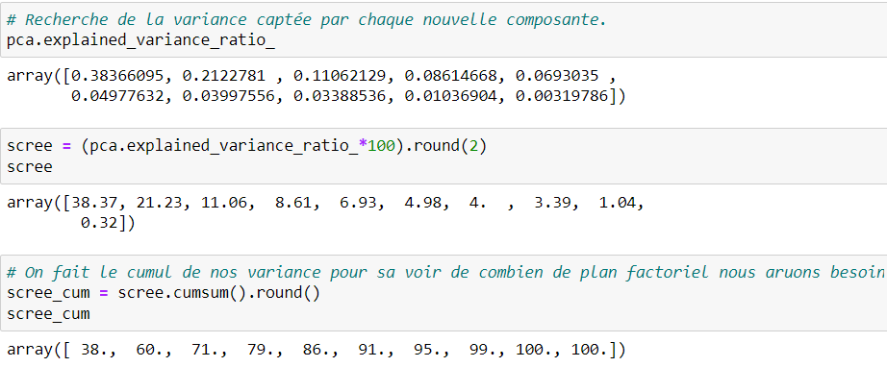
ACP ou Analyse en composante Principale
L’Enjeu de l’ACP a deux objectifs principaux.
Elle permet d'étudier :
La variabilité entre les individus, c'est-à-dire quelles sont les différences et les ressemblances entre individus.
Les liaisons entre les variables : y a-t-il des groupes de variables très corrélées entre elles qui peuvent être regroupées en de nouvelles variables synthétiques ?
Ces objectifs seront possibles à travers la création de variable synthétique et en maximisant la variance de nos données. Dans le cadre d’une ACP centrée-réduite nous serons obligés de faire que la moyenne soit égale à 0 et l’écart-type à 1
Pour cela il y plusieurs étapes à mettre en place:
6

Slide 8
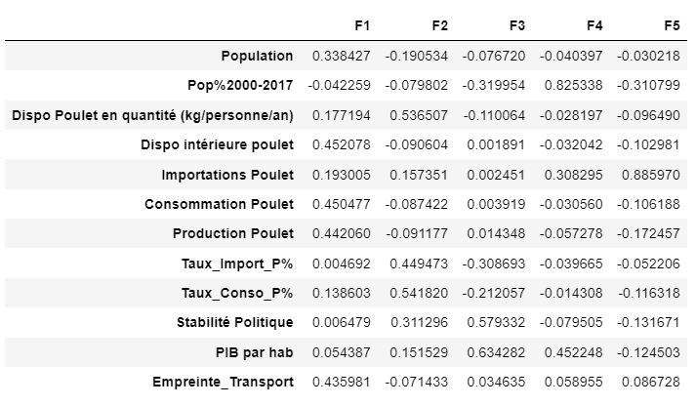
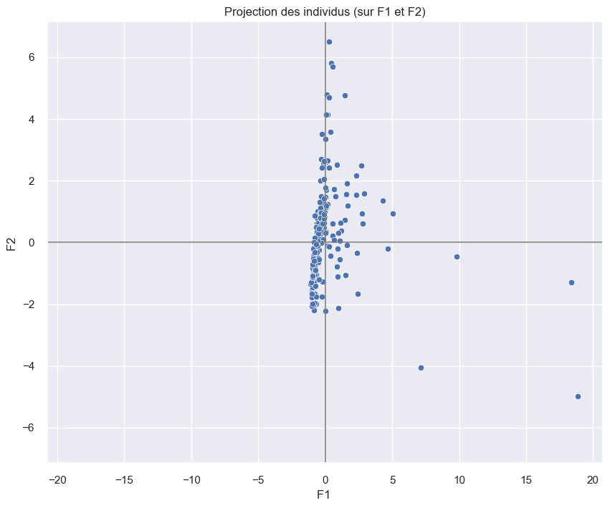
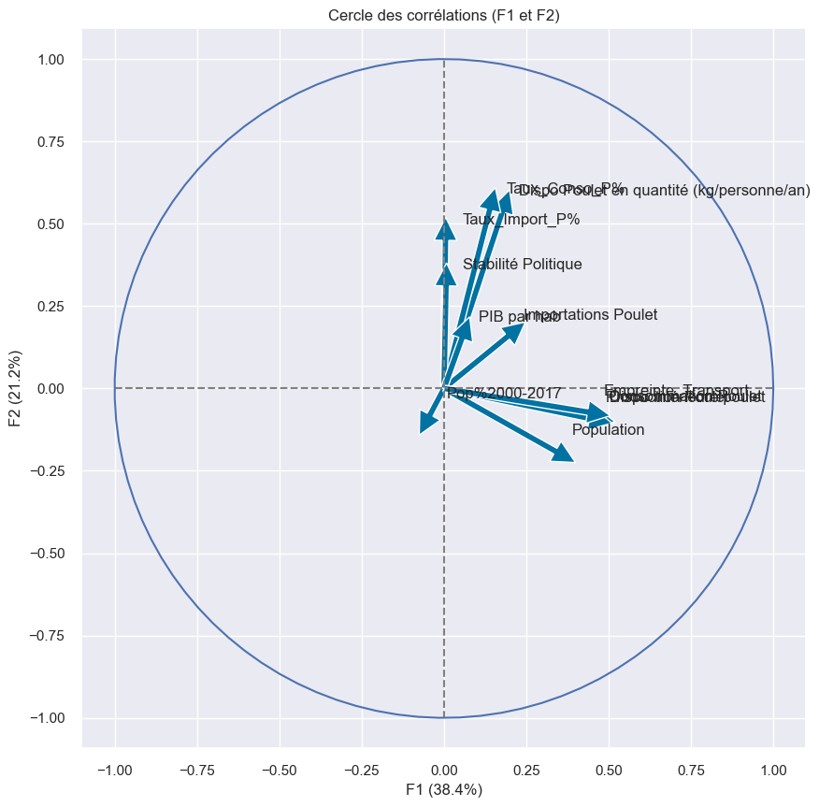
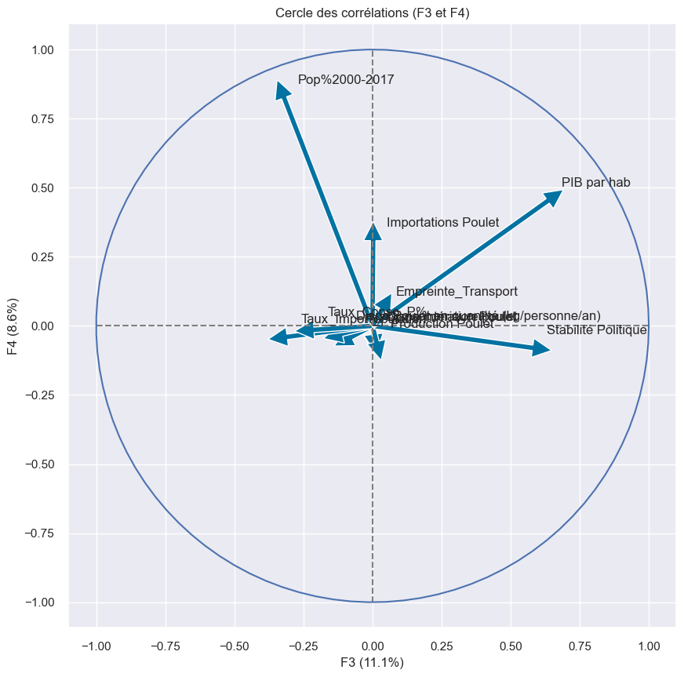
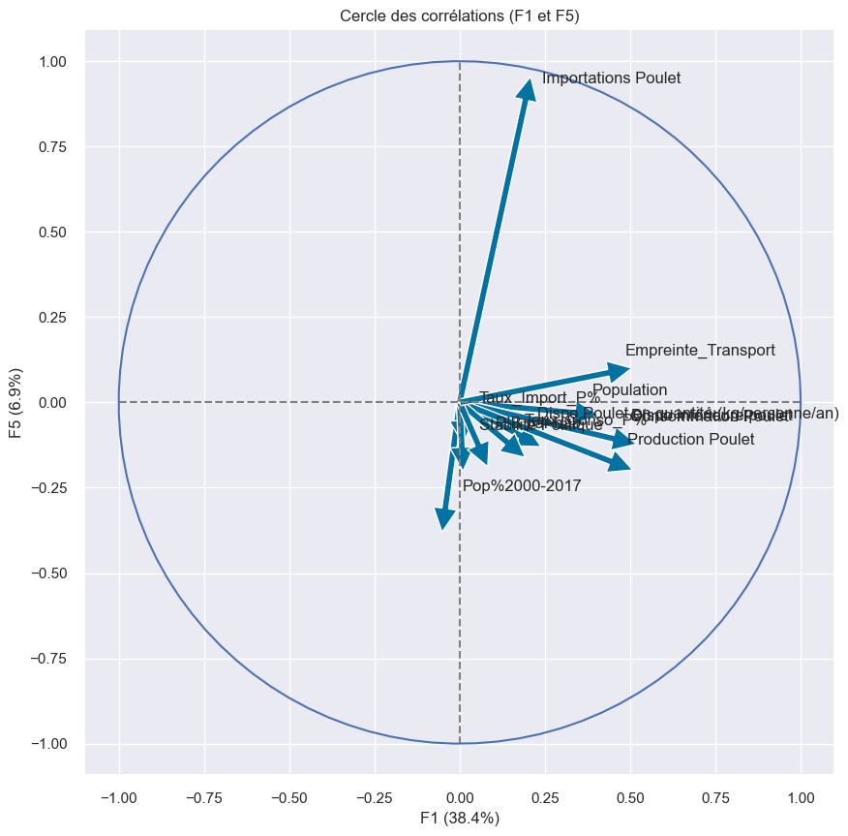
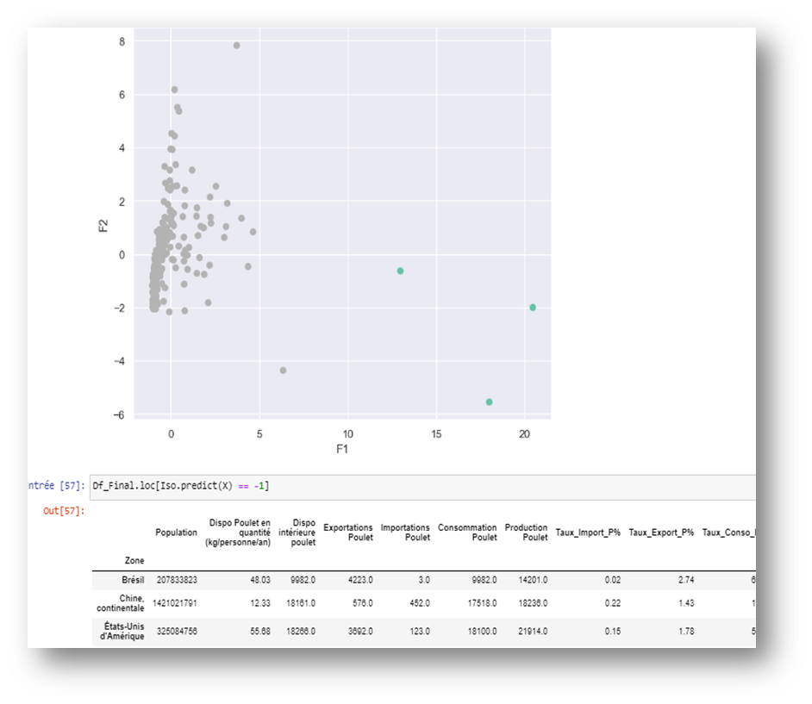
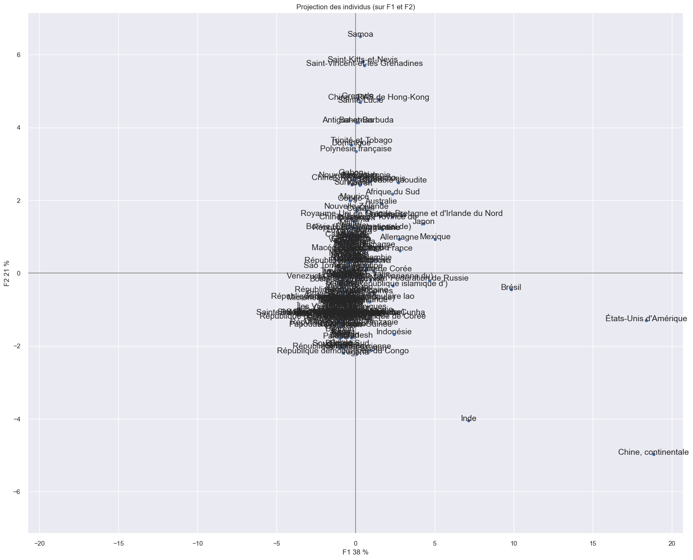

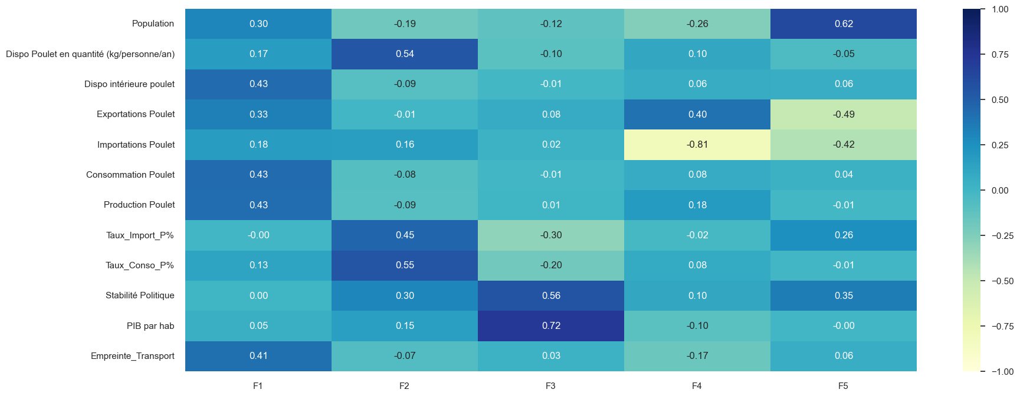
Nous pouvons voir que ces 3 Pays sont les plus gros producteurs au monde de poulet
Malgré une forte population qui pourrait s’avérer être un marché porteur Seulement la forte production et les faibles importations font de ces pays des zones non conforme pour l’exportation
Corrélation à F1:
Consommation,Production,Empreinte_Transport,Dispo_intérieur,Population
Corrélation à F2:
Stabilité Politique Taux d'import et Taux de conso, Dispo Poulet en quantité (kg/personne/an)
Corrélation à F3:
Stabilité Politique, Pib par hab
Corrélation à F4:
Pop%2000-2017,Importation,Pib par Hab
Corrélation à F5:
Importation
7

Slide 9
Clustering Hierarchique & Kmeans
Le Clustering ou Partitionnement est une méthode d’apprentissage non supervisée qui correspond à la synthétisation de ligne en groupe homogène.
2 objectifs sont à voir:
minimiser l’ inertie intraclasse.(Clusters resserré sur eux-mêmes)
maximiser l’ inertie interclasse.(Clusters éloignés les uns des autres)
Plusieurs Méthodes sont possibles: DBSCAN, BIRCH, CAH, KMEANS..
8

Slide 10
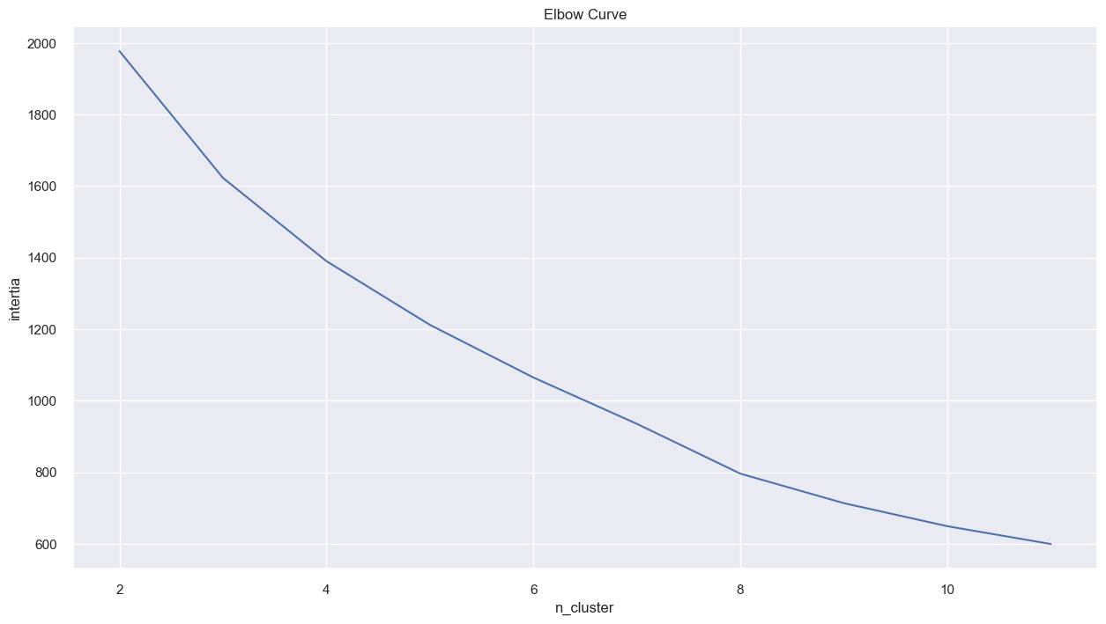
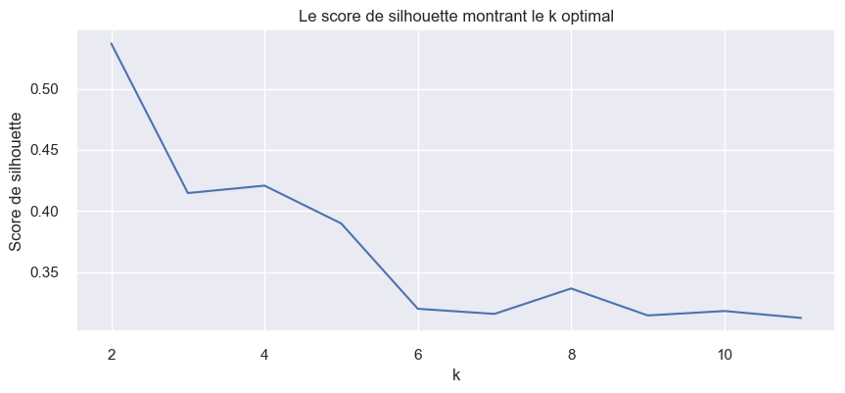
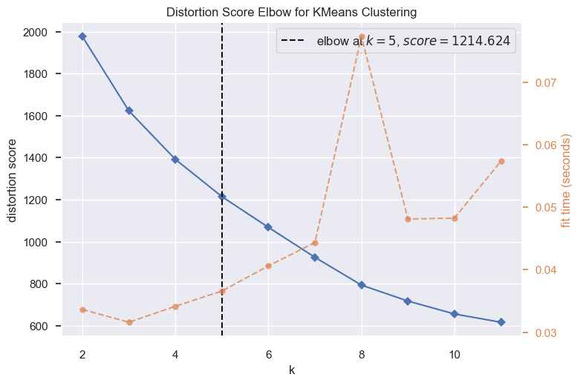
Kmeans
Le Kmeans ou algorithme des centres mobiles est un outil de clustering simple et rapide
Permet de rechercher efficacement une partition des données dont la variance intra cluster est minimale.
Permet de regrouper en K clusters distincts les observations du data set. Ainsi les données similaires se retrouveront dans un même cluster
Pour choisir le nombre de cluster il existe plusieurs méthodes ici on utilisera la méthode du Elbow
9

Slide 11
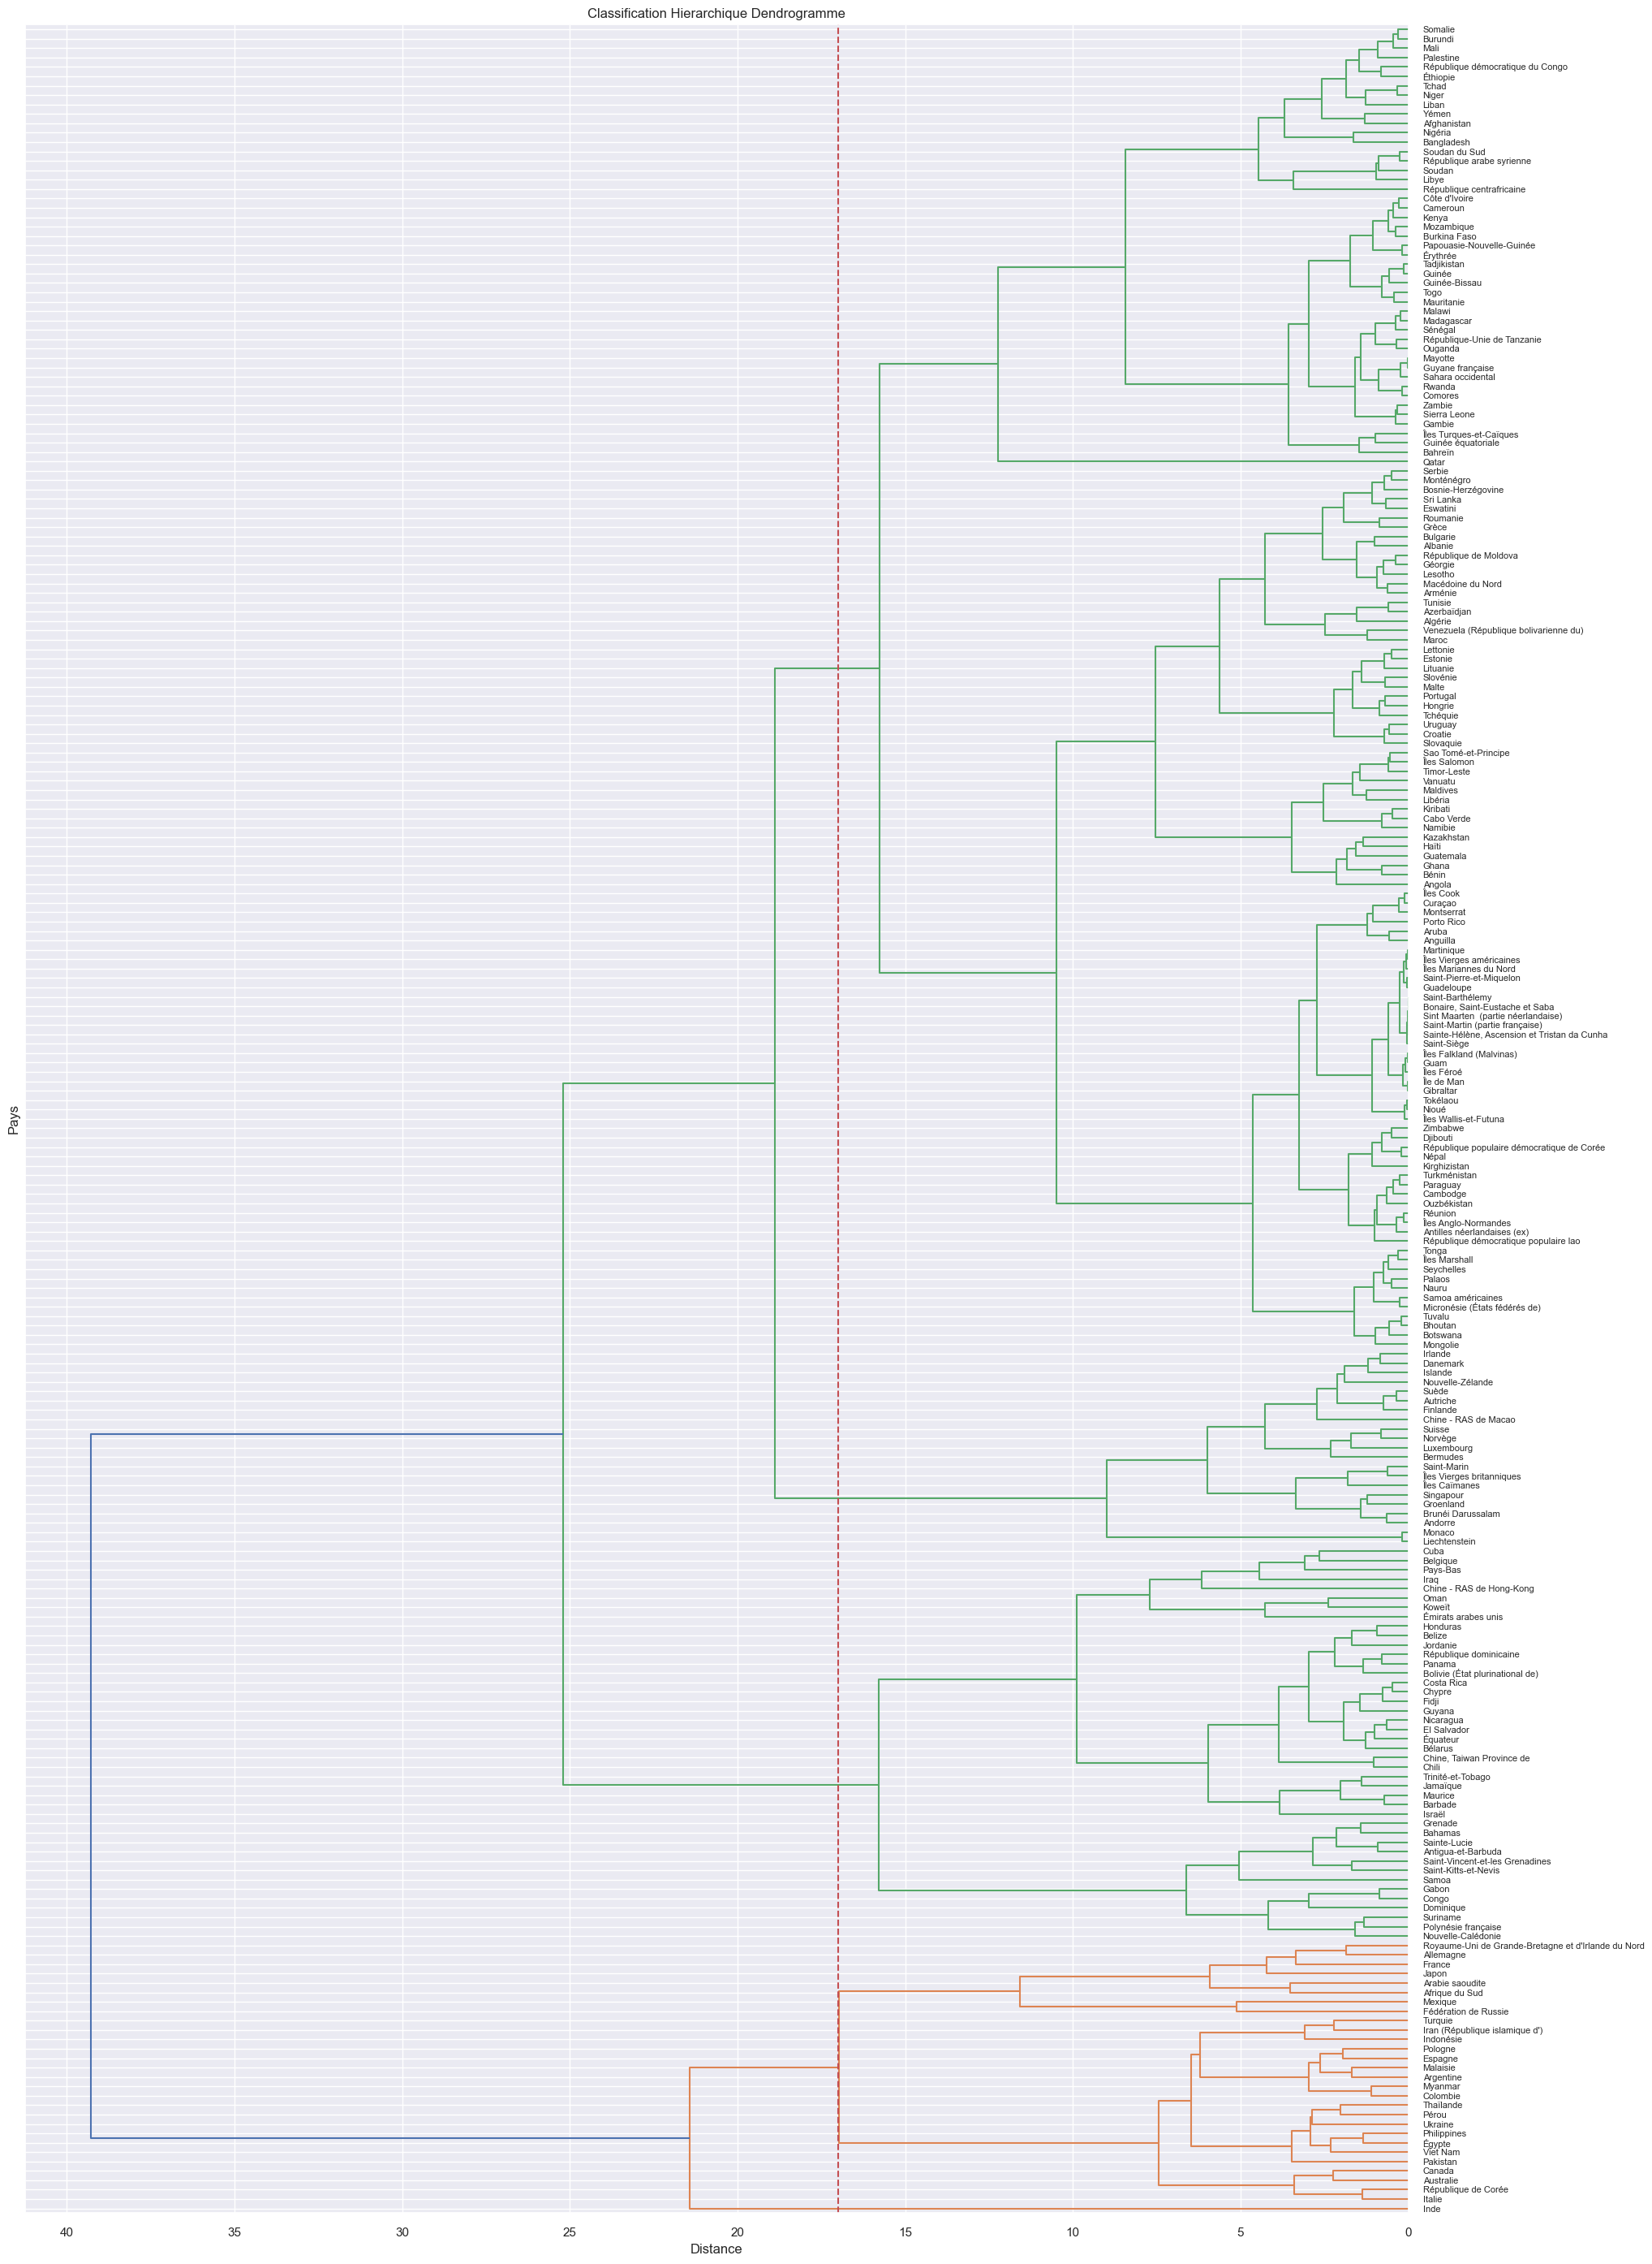
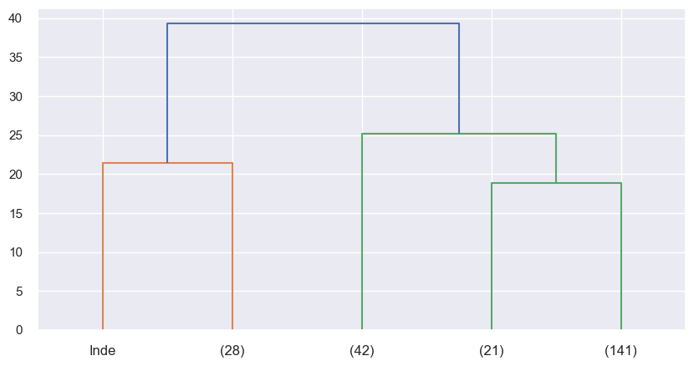
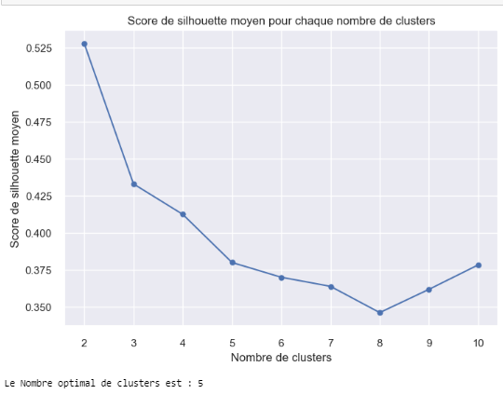
Clustering Hierarchique
2 types de CAH ascendante & descendante
C’est un algorithme déterministe qui travaille sur les dissimilarités, à travers le Dendrogramme un arbre qui regroupe les différents clusters plus il y’a d’individu plus il y’a de cluster
Pour la création il faut d’abord mesurer la distance entre ces derniers
2 méthodes: le lien ou Ward
10

Slide 12
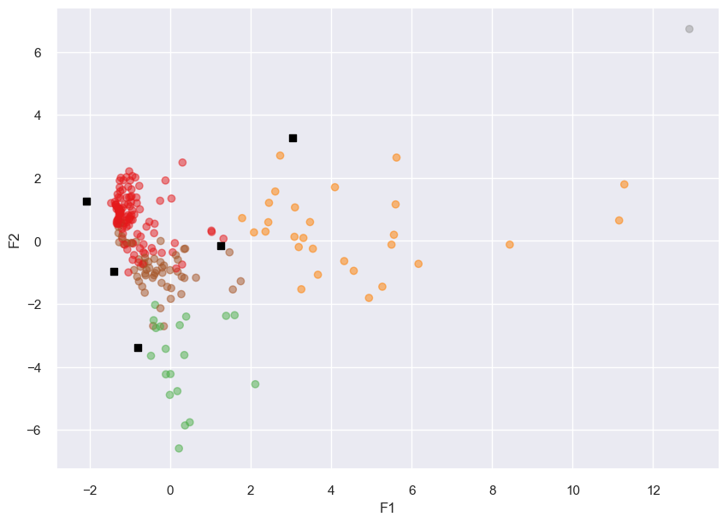
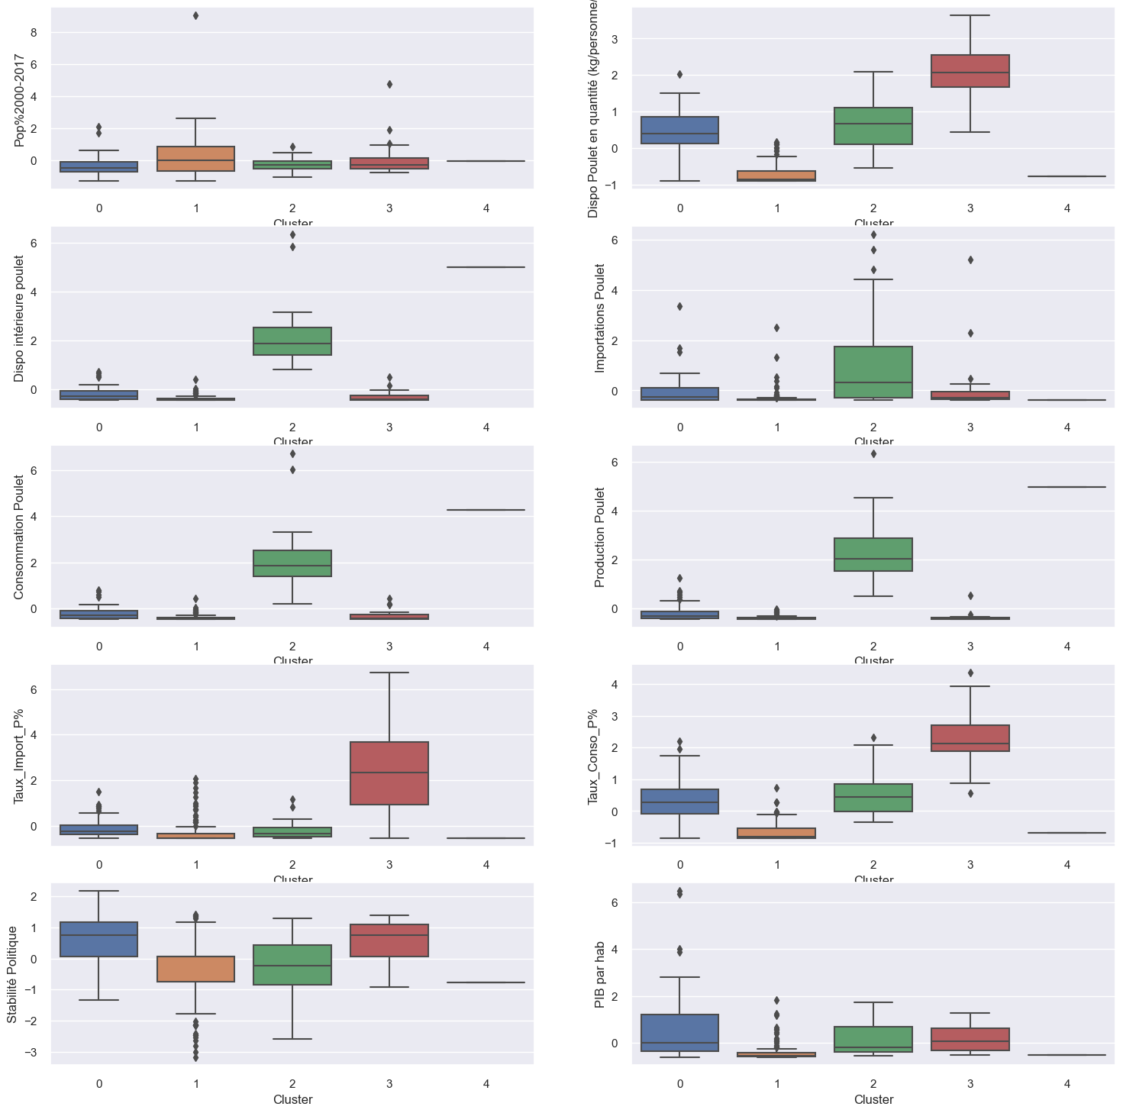
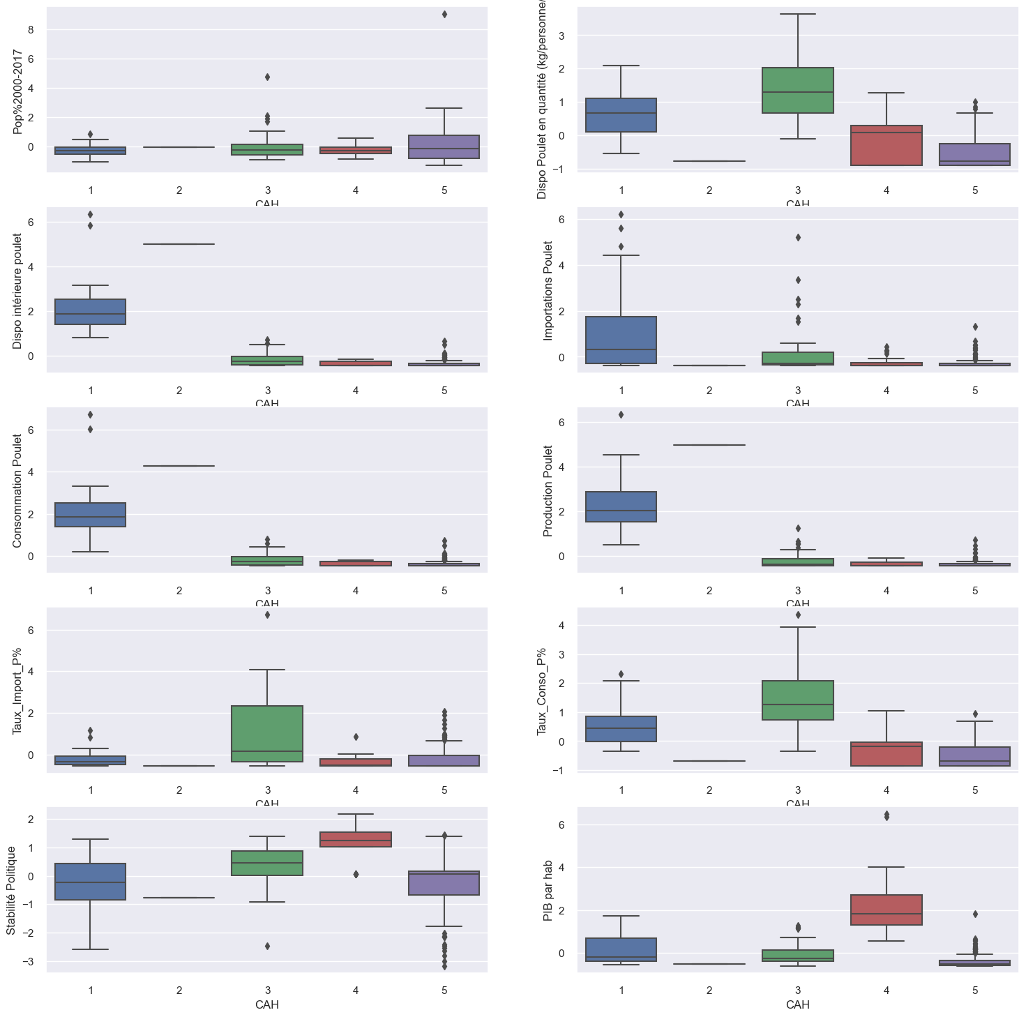
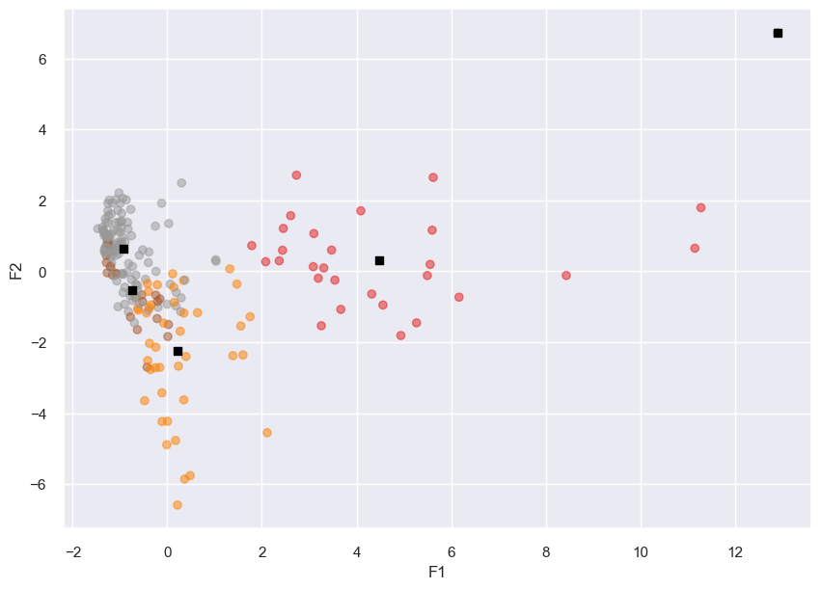
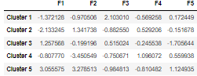
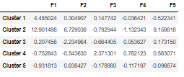
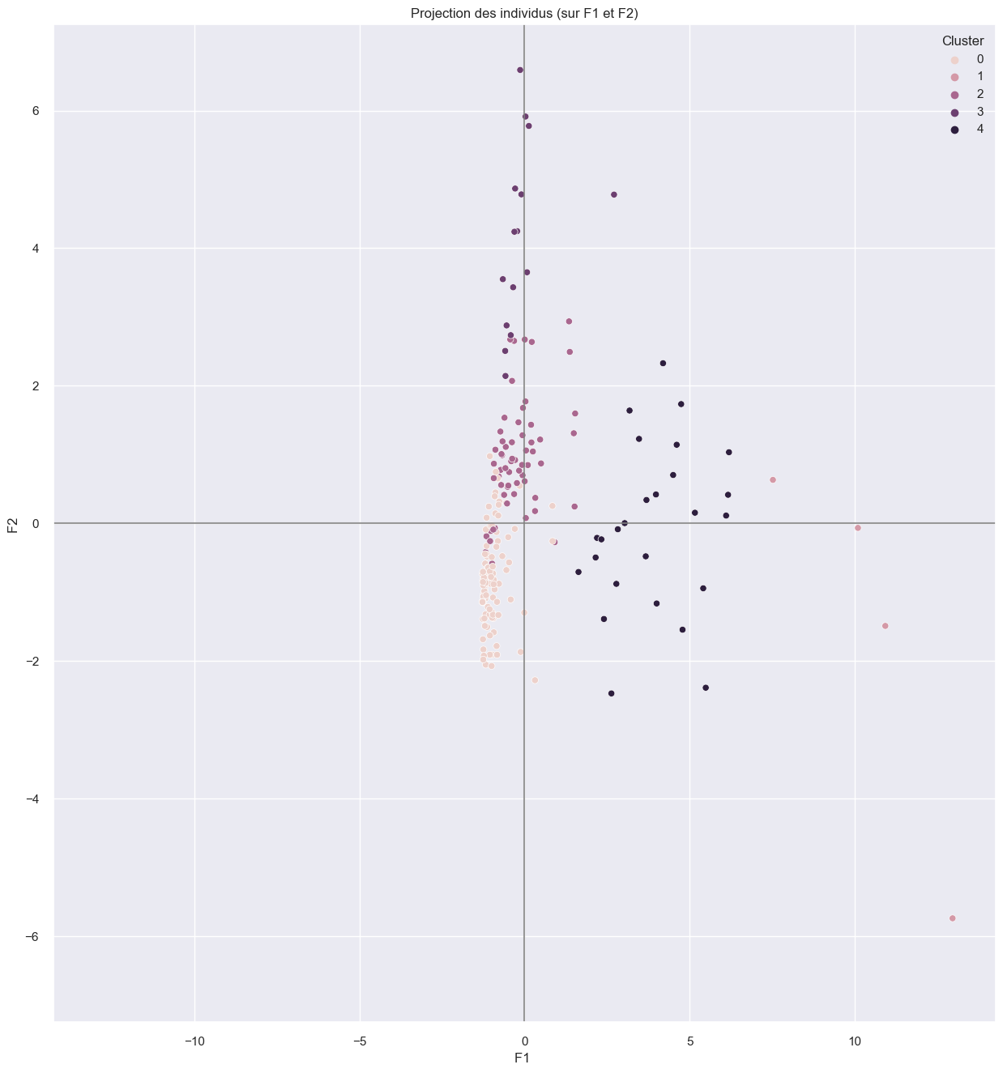
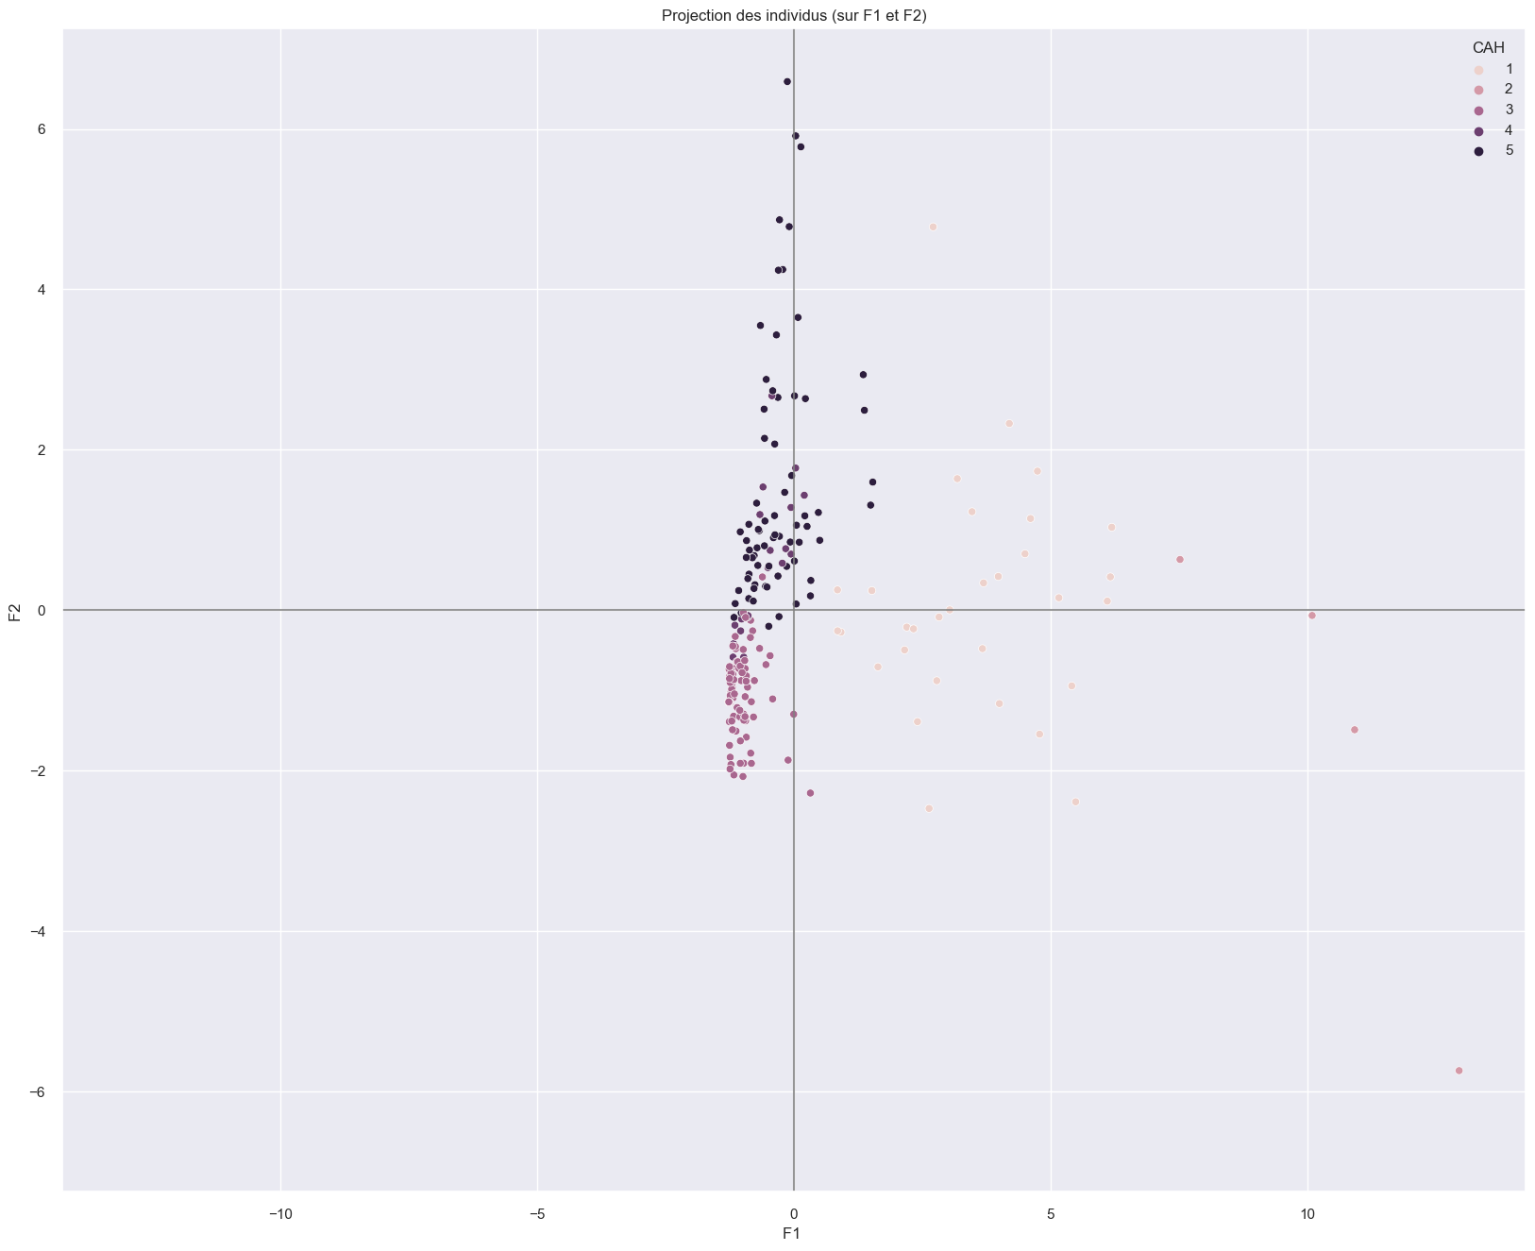
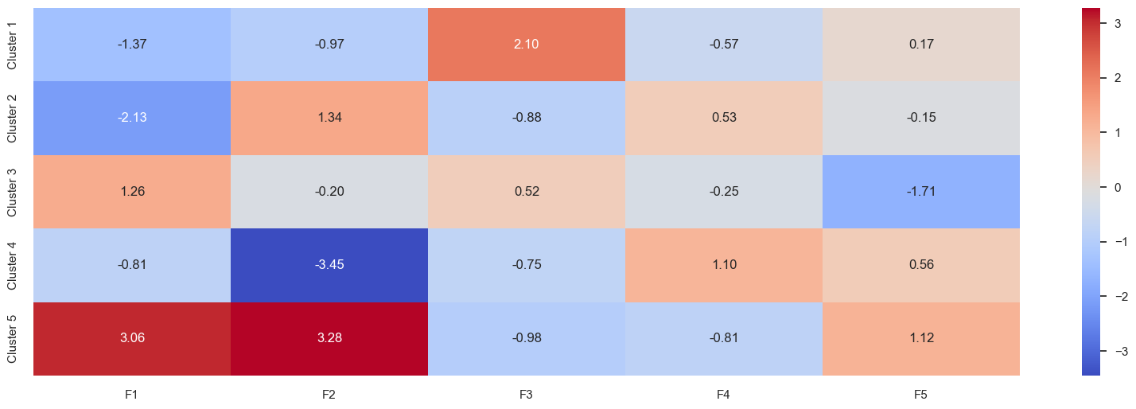
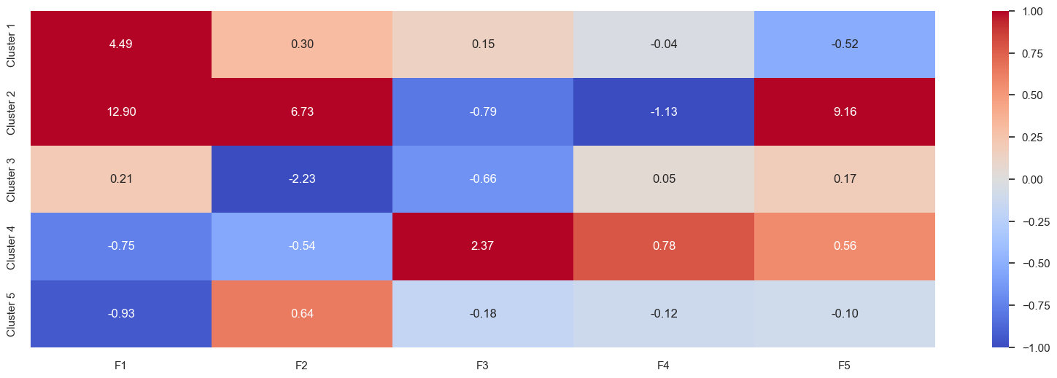
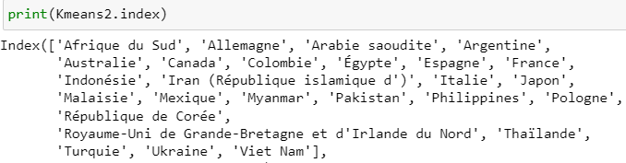
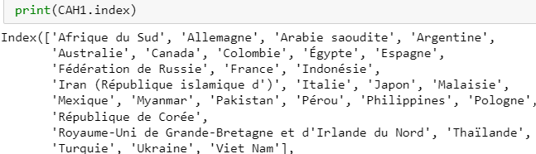
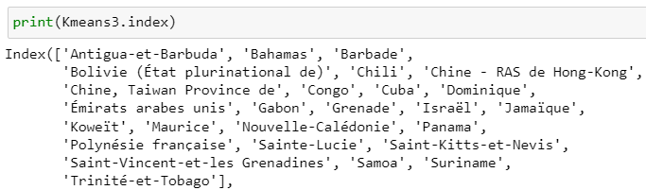
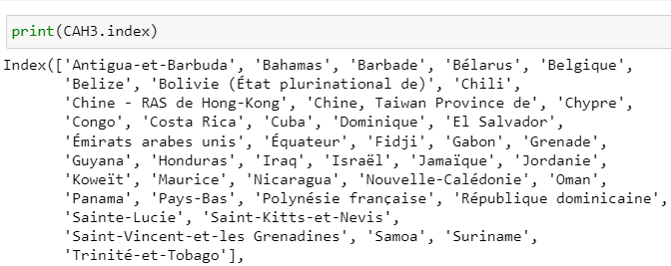
Visualisations
Kmeans
CAH
A travers l'étude des différents clusters en fonction de nos variables nous pouvons voir apparaître des disparités:
Pop%2000-2017: Cluster 1
Dispo Poulet en quantité: Cluster 3/2/0
Dispo Intérieur Poulet: Cluster 2
Importation Poulet: Cluster 2
Consommation Poulet: Cluster 2
Production Poulet: Cluster 2
Taux Import: Cluster 3
Taux Conso: Cluster 3/2/0
Stabilité Politique: Cluster 3/2/0
PIB par HAb: Cluster 0/2/3
2 Cluster sont interessant par leurs différents critères(Consommation, stabilité Politique,PIB,Consommation,Disponibilité) 2,3
A travers l'étude des différents clusters en fonction de nos variables nous pouvons voir apparaître des diparité:
Pop%2000-2017: Cluster 5
Dispo Poulet en quantité: Cluster 3/1
Dispo Intérieur Poulet: Cluster 1
Importation Poulet: Cluster 1/3
Consommation Poulet: Cluster 1/3
Production Poulet: Cluster 1
Taux Import: Cluster 3
Taux Conso: Cluster 3/1
Stabilité Politique: Cluster 4/3/1
PIB par Hab: Cluster 4/1
2 Cluster sont interessant par leurs différents critères(Consommation, stabilité Politique,PIB,Consommation,Disponibilité) 3,1
11

Slide 13
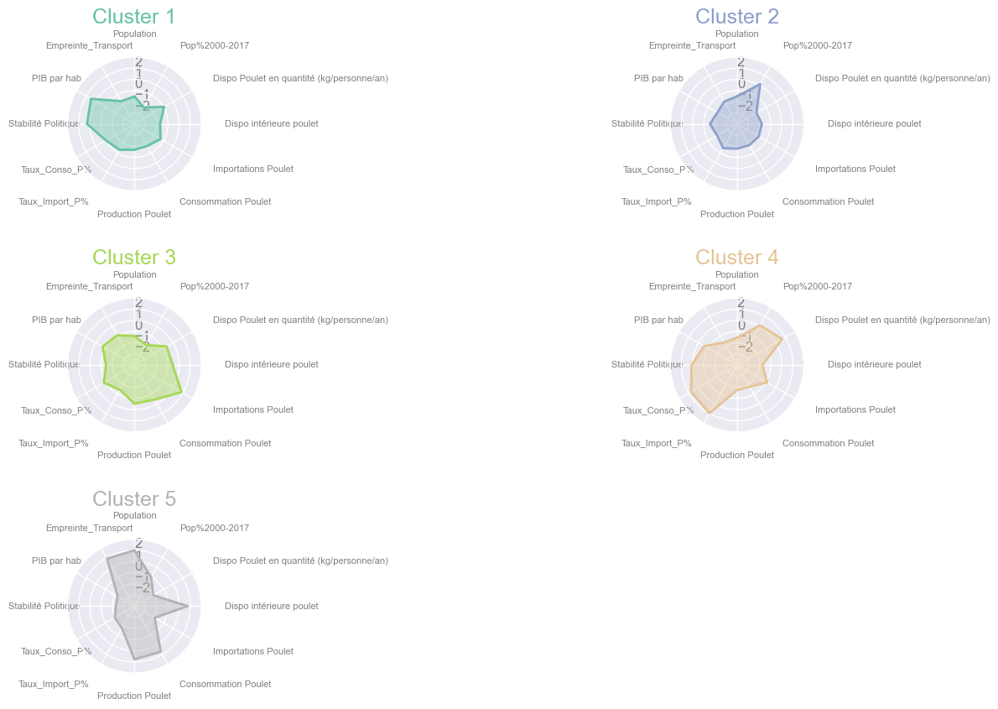
En Conclusion:
- Le Cercle de Corrélation F1 et F2 explique quasiment 60 % de la variabilité des données:
F1 est corrélée principalement à la consommation, à la Dispo intérieur et à la Production, quand à F2 fortement corrélée aux Taux d'import et Taux de consommation nous partirons alors sur un cluster dont la corrélation avec ces variables soit intéressante.
Pour Appuyer notre argumentation nous allons utiliser le radar chart
- Cluster 1(66): Propose un ensemble de Pays avec un Pib par hab et une stabilité politique Forte
- Cluster 2(123): Ensemble de Pays dont l'évolution démographique est la plus importante
- Cluster 3(28): Ensemble de Pays avec un fort potentiel d'importation et de disponibilité en quantité de Poulet
- Cluster 4(1): L'Inde est un Cluster qui à une forte production et consommation de Poulet
- Cluster 5(15): Un ensemble de Pays avec un taux de consommation et d'importation important mais une Population faible
Selon les heatmaps (K-means) et (CAH), le Cluster 4 avec L'inde semble le meilleur candidat, Pourtant il s'agit d'un Pays avec une forte production donc une concurrence potentielle nous mettrons donc ce Cluster de côté.
- Le cluster 3 en revanche lui possède une ouverture d'exportation intéressante notamment par sa pluralité de Pays(Européen, Asiatique, Amérique du Sud), Selon les heatmaps il possède une bonne corrélation à F1 et plus faible à F2 ce qui démontre des Pays importateurs mais dont le Poulet n'est pas le principal produit d'importation mais qui reste fortement consommé.
Conclusion
2 Cluster sont intéressant par leurs différents critères(Consommation, stabilité Politique, PIB, Consommation, Disponibilité) 2,3
12

Slide 14
Liste de Pays
Afrique du Sud
Allemagne
Arabie saoudite
Argentine
Australie
Canada
Colombie
Égypte
Espagne
Indonésie
Iran
Italie
Japon
Malaisie
Mexique
Myanmar
Pakistan
Philippines
Pologne
République de Corée
Royaume-Uni de Grande-Bretagne et d'Irlande du Nord
Thaïlande
Turquie
Ukraine
Viet Nam
13

Slide 15

Thanks
14

